Slide 1
Improvement of HTML-to-WML Converter
จัดทำโดย
นายเกษม ตริตระการ รหัส 41014043
น.ส.จุฑารัตน์ เจริญไพบูลย์กิจ รหัส 41014080
อาจารย์ที่ปรึกษา
ดร.วิศิษฏ์ หิรัญกิตติ

Slide 2
โปรแกรมรุ่นก่อน
HTML
XML
WML
โปรแกรมหลังการปรับปรุง
HTML
XML
XHTML
WML
WML2.0

Slide 3
การทำงานของโปรแกรม
โปรแกรมแบ่งการทำงานออกเป็น 3 ส่วนหลักๆ คือ
ส่วนรับ URL จากผู้ใช้และส่ง request ไปยังเว็บเซิร์ฟเวอร์และรับเอกสาร HTML จากเว็บเซิร์ฟเวอร์มาเขียนลงไฟล์ html.html
ส่วนแปลงเอกสาร HTML เป็น XML และ XHTML
ส่วนแปลงเอกสาร XHTML เป็น WML และแสดงผล

Slide 4


ภาพรวมของการทำงาน
URL
Request
WML
Response
WAP BROWSER
CONVERTER SERVER
WEB SERVER

Slide 5
การทำงานของส่วนที่ 1
Request
ContactWap.java
Response
URL
Write
เว็บเซิร์ฟเวอร์
html.html

Slide 6
การทำงานของส่วนที่ 2
ส่วนนี้ทำหน้าที่ในการแปลงไฟล์ HTML ไปเป็น XML และ XHTML โดยฟังก์ชันนี้จะทำการแปลงรูปแบบของแท็กให้ตรงตามกฎของ XML และ XHTML
HTML
XML
XHTML

Slide 7
การทำงานของส่วนที่ 3
ส่วนนี้ทำหน้าที่แปลงเอกสารให้อยู่ในรูปแบบ WML โดยเทียบว่าเป็นแท็กอะไรและควรแปลงเป็นแท็กอะไร
โดยมีการแบ่งเด็คในกรณีที่ขนาดของเด็คใหญ่เกินไป
XHTML
WML

Slide 8
การทำงานทั่วๆไป
Request
URL
ContactWap
Response
แว็พบราวเซอร์
HTML
เว็บเซิร์ฟเวอร์
html.html
Call
Convert
WML
Edit2XML
Call
Call
deck1.wml
.
.
.
WML
Conv2wml
Conv2xhtml
deckn.wml

Slide 9
การทำงานในการแปลงแท็กฟอร์ม
Request
URL
ContactWap
Response
แว็พบราวเซอร์
HTML
เว็บเซิร์ฟเวอร์
html.html
Convert
WML
Call
deck1.wml
WML
Call
.
.
.
Conv2wml
WML
ConvForm
deckn.wml

Slide 10
การ SUBMIT ฟอร์ม
Request + CGI
SUBMIT + CGI
ContactForm
Response
แว็พบราวเซอร์
HTML
เว็บเซิร์ฟเวอร์
html.html
Call
Convert
WML
Edit2XML
Call
Call
deck1.wml
.
.
.
WML
Conv2wml
Conv2xhtml
deckn.wml

Slide 11
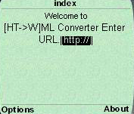
แว็พเพจของ[HT-->W]ML Converter

Slide 12
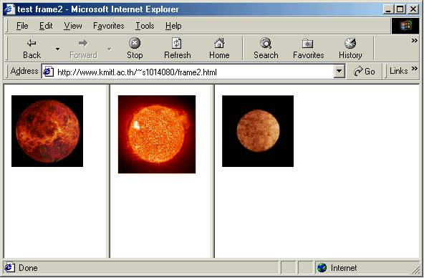
ตัวอย่างการแปลงเฟรม
เว็บเพจต้นฉบับ

Slide 13
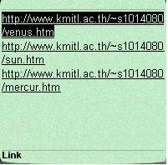
หลังการแปลงให้เป็นลิงก์

Slide 14
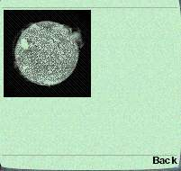
เมื่อเลือกลิงก์ http://www.kmitl.ac.th/~s1014080/sun.html

Slide 15
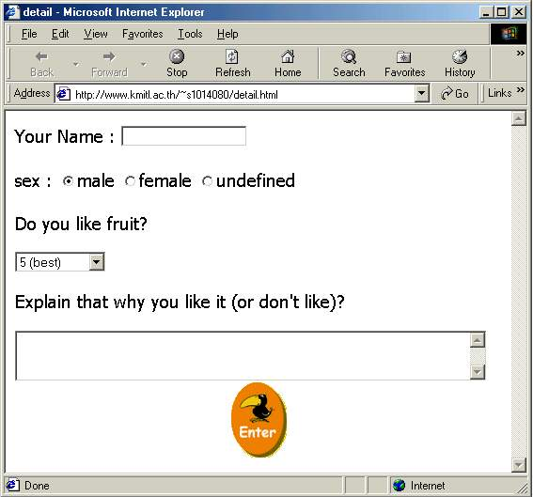
ตัวอย่างการแปลงฟอร์ม
เว็บเพจต้นฉบับ

Slide 16
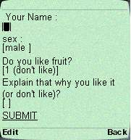
ภายหลังการแปลง

Slide 17
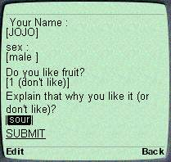
แสดงการกรอกข้อมูล

Slide 18
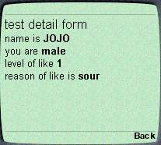
หลังการ SUBMIT

Slide 19
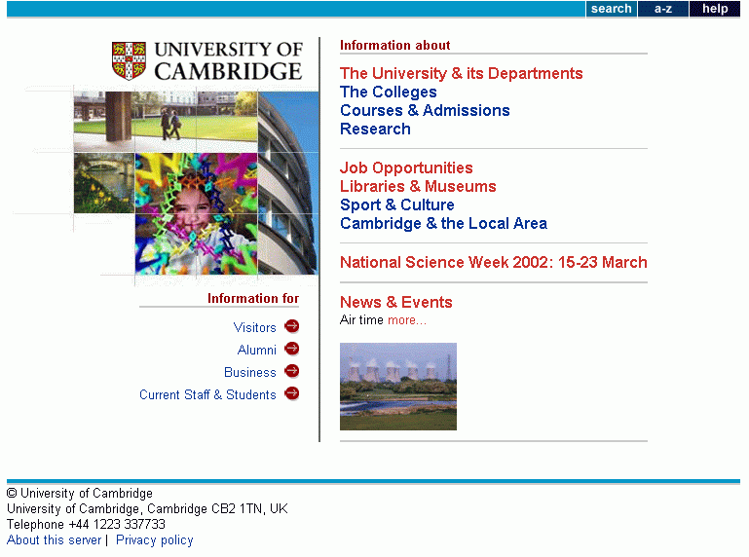
ตัวอย่างการแปลง ตารางซ้อนตาราง

Slide 20
ลักษณะการแปลง
deck7
deck4
deck1
deck5
deck2
deck6
deck3
deck8

Slide 21
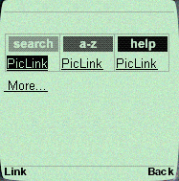
Deck1

Slide 22
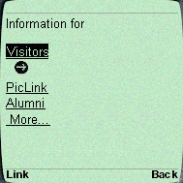
Deck2

Slide 23
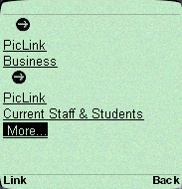
Deck3

Slide 24
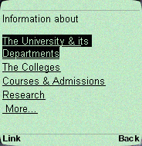
Deck4

Slide 25

Deck5

Slide 26
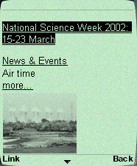
Deck6

Slide 27

Deck7

Slide 28
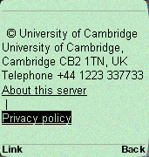
Deck8

Slide 29
การเปรียบเทียบกับตัวแปลงของ IBM
IBM WebSphere Transcoding
Publisher
[HT->W]ML Converter
ไม่แปลงแท็ก<table> แต่จะดึงแท็กอื่นๆที่อยู่ในตารางออกมา
แปลงรูปภาพไม่ได้
จะแปลงเฟรมแต่ละเฟรมเป็นลิงก์1, ลิงก์2, ลิงก์3 ไปเรื่อยๆ ไม่รู้ว่าแต่ละลิงก์คืออะไร
แสดงข้อมูลทั้งหมดใน 1 เด็ค
แปลงตารางได้ ทั้งตารางเดียวและ ตารางซ้อนตาราง
แปลงรูปภาพได้
แปลงเฟรมเป็นลิงก์ โดยชื่อลิงก์จะเป็น URL ของแต่ละเฟรมนั้น
สามารถแบ่งหน้าเพจที่มีขนาดใหญ่ให้มีขนาดเหมาะสมกับเด็คได้

Slide 30
การเปรียบเทียบกับตัวแปลงของ IBM (ต่อ)
แปลงจากภาษา HTML เป็น ภาษา WML, HDML, VoiceXML, Palm.Net, CompactHTML ( i-mode ) และสามารถแปลงโค้ดแบบอื่นๆ ได้ตามที่กล่าวมาแล้ว
ต้องมีไฟล์ .html เพื่อนำมาแปลงเป็น .wml แล้วจึงใช้แว็พบราวเซอร์เปิดอีกที
แปลงจาก HTML เป็น XML, XHTML, WMLได้เท่านั้น
ไม่ต้องมีไฟล์ .html แต่โปรแกรมจะไปดึงจาก Web Server มาเองแล้วแสดงออกทางแว็พบราวเซอร์โดยอัตโนมัติ

Slide 31
การเปรียบเทียบกับโปรแกรมรุ่นก่อน
[HT->W]ML Converter รุ่นก่อน
[HT->W]ML Converter
แสดงข้อมูลทั้งหมดใน 1 เด็ค
แปลงจาก HTML เป็น WML ได้เท่านั้น
ไม่สามารถแปลงตารางซ้อนตารางได้
Attribute บางตัวต้องใส่ ถ้าไม่ใส่จะทำงานไม่ได้
สามารถแบ่งหน้าเพจ ที่มีขนาดใหญ่ให้มีขนาดเหมาะสมกับเด็คได้
แปลงจาก HTML เป็น XML, XHTML, WMLได้
แปลงตารางได้ ทั้งตารางเดียวและ ตารางซ้อนตาราง
Attribute บางตัวไม่ต้องใส่ก็ได้ โดยโปรแกรมจะใส่ค่าที่เหมาะสมให้เอง

Slide 32
สรุปข้อดี-ข้อเสีย
ข้อดี
สามารถแปลงแท็กได้ทุกแท็กใน HTML4.01 และ XHTML1.0
สามารถแปลงไฟล์รูปภาพได้
สามารถแปลงไฟล์ HTML ที่ไม่ well-form ได้ระดับหนึ่ง
สามารถแปลงฟอร์มได้
มีการเขียนเป็นไฟล์ WML ก่อนนำไปแสดงผล
สามารถแปลงเว็บไซต์ที่มีโครงสร้างเป็นตารางได้
มีการแบ่งขนาดของเด็ค เพื่อความเหมาะสมกับขนาดของmemoryของโทรศัพท์มือถือ
มีการทำเป็นไฟล์ XHTML

Slide 33
ข้อเสีย
โปรแกรมมีขนาดใหญ่
ไม่สามารถกรองข้อมูลที่ไม่มีความจำเป็นออก
มีการเขียนไฟล์ WML ทำให้เปลืองหน่วยความจำและเวลา

Slide 34
ข้อจำกัดของโปรแกรม
ถ้าต้องการเอาต์พุตในรูปแบบที่แตกต่างออกไป จะต้องทำการเขียนโปรแกรมในฟังก์ชันส่วนที่แปลงนั้นใหม่ และต้องนำไปแทนที่ของเดิมที่มีอยู่ และการทำงานนั้นไม่กระทบการทำงานโดยรวมของโปรแกรม
ไฟล์ HTML ต้องมีรูปแบบตามที่กำหนดในโปรแกรมเท่านั้น โดยจะต้องมีแท็กปิดเสมอ และต้องใช้ ‘&lt;‘ แทน ‘<’ และ ‘&gt;’ แทน ‘>’ เสมอในส่วนของเนื้อข้อมูลที่แสดงผล (ส่วนที่ไม่ใช่แท็ก)

Slide 35
IBM ที่ให้ความอนุเคราะห์ Software Websphere Transcoding Publisher ภายใต้โครงการ IBM Academic Program ที่ร่วมกับภาควิชาวิศวกรรมคอมพิวเตอร์
ขอขอบคุณ

